Slide 1

PANTALLAS LCD - OLED

Slide 2
OBJETIVOS
QUE ES UNA PANTALLA LCD
QUE ES UNA PANTALA OLED
DIFERENCIAS
EJEMPLO

Slide 3
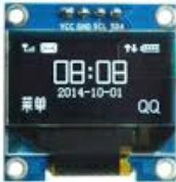
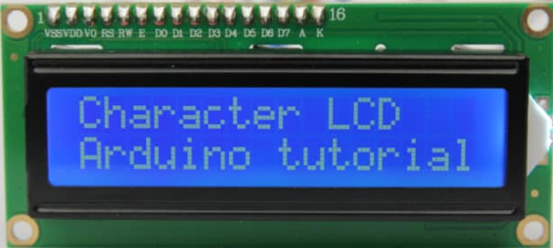

PANTALLA LCD Y OLED

Slide 4
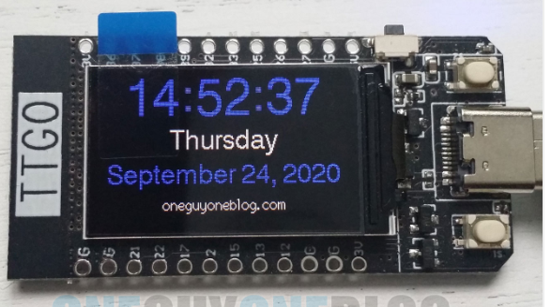
ALTERNATIVA TTGO-DISPLAY

Slide 5
PANTALLA LCD Y OLED
LCD Liquid Crystal Display
Difícil de diagramar
Tecnologia antigua
OLED: Organic Light-Emitting Diode
- Luz producida por moleculas organicas
Mayor precio
Fácil de implementar

Slide 6
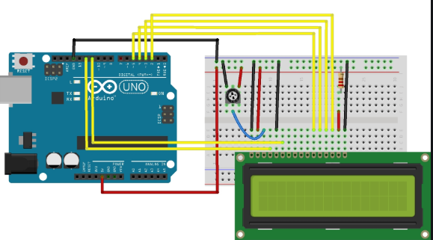
PANTALLA LCD

Slide 7
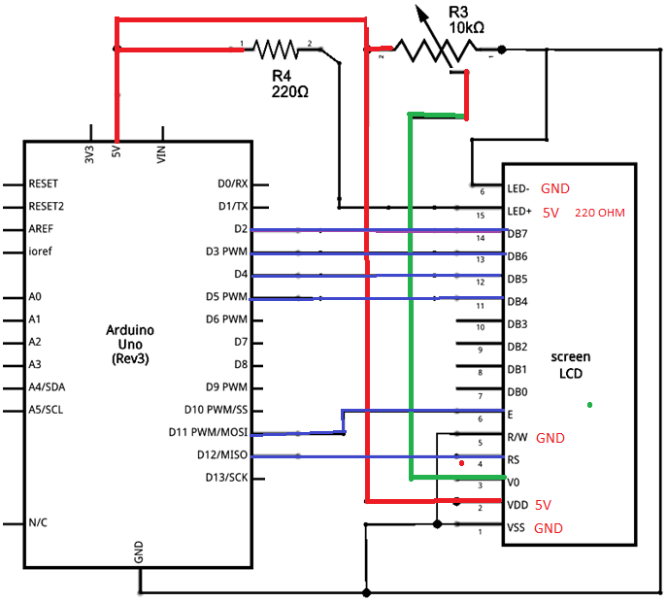

Slide 8
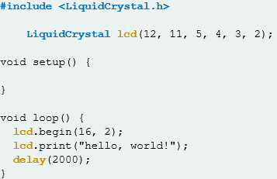
CODIGO

Slide 9
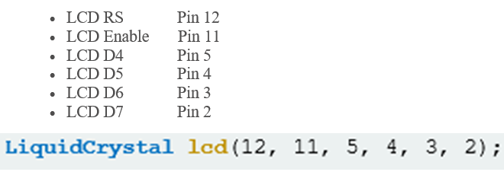
COMO SE DEFINE PUERTOS

Slide 10
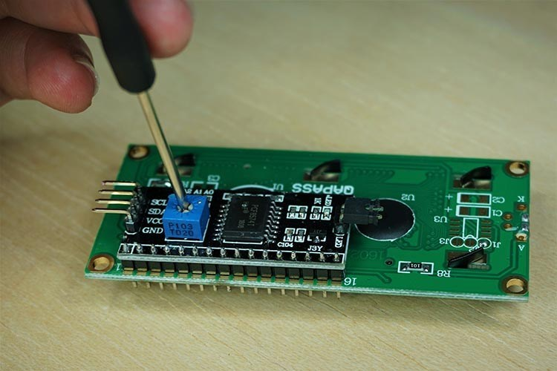
LCD CON POTENCIOMETRO

Slide 11
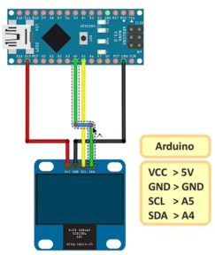
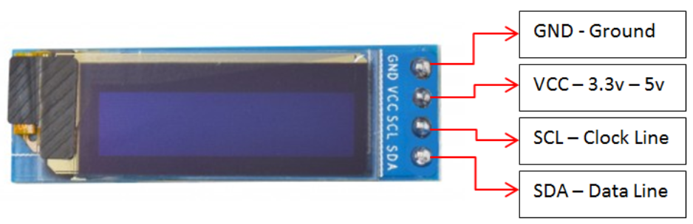
OLED

Slide 12
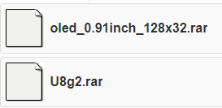
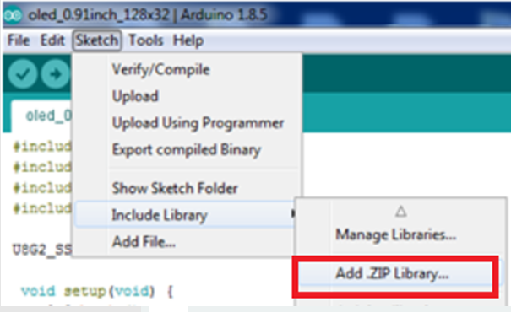
AGREGAR LIBRERIAS

Slide 13
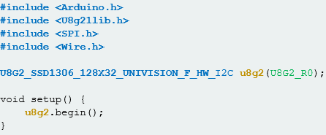
SETUP

Slide 14
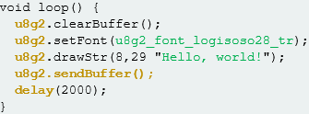
Limpia memoria Define Font Posición y mensaje Presenta
LOOP

Slide 15
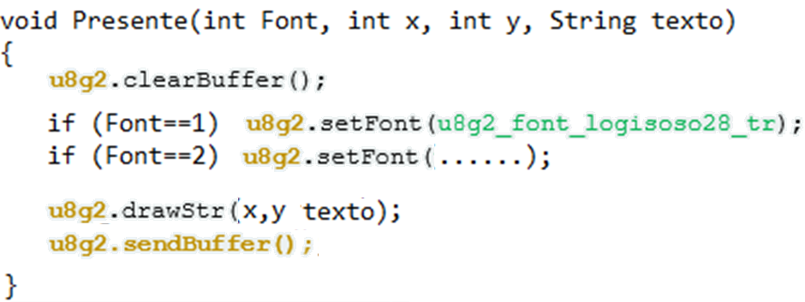
FUNCION

